Slide 1


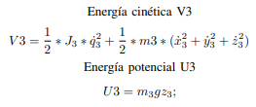
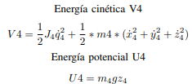
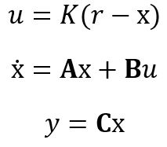
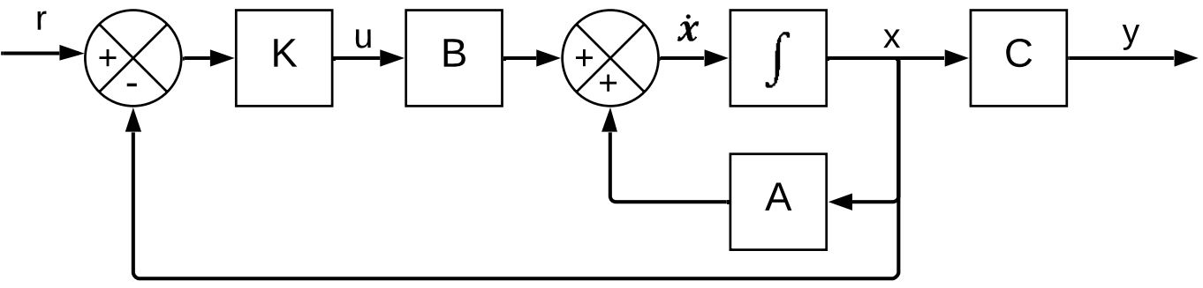
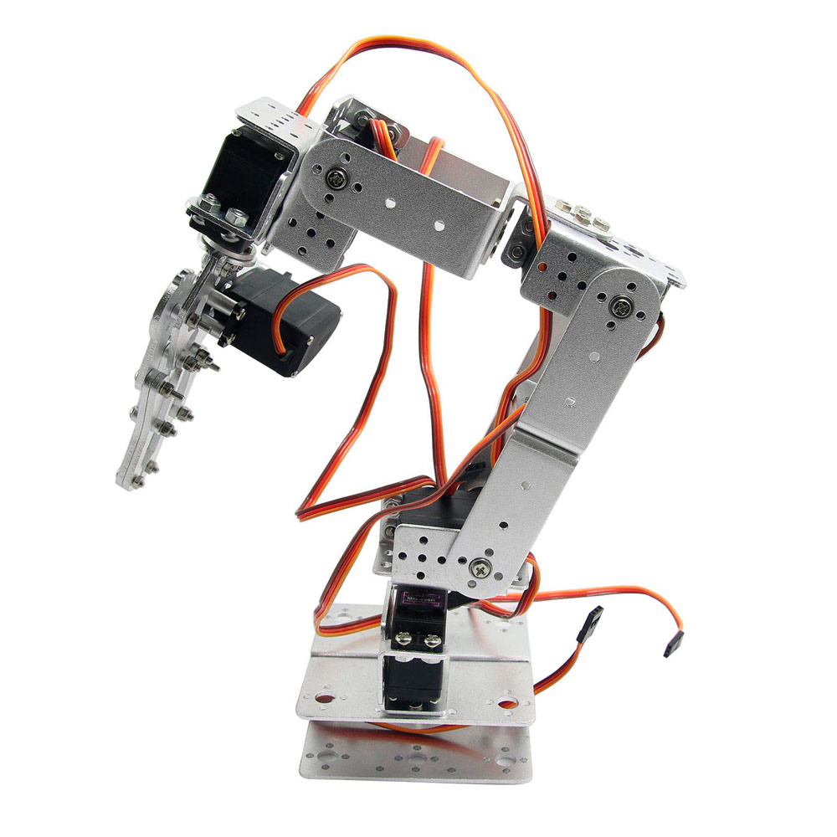
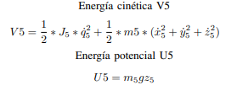
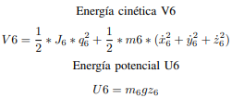
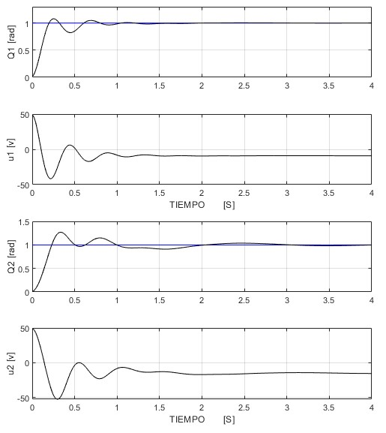
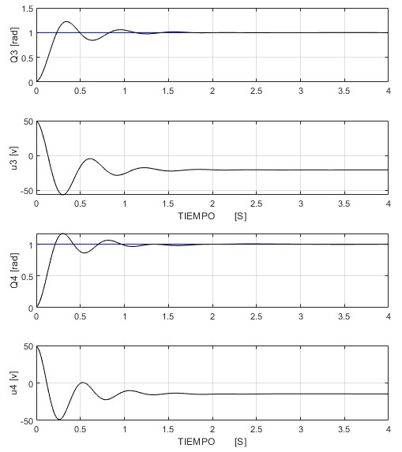
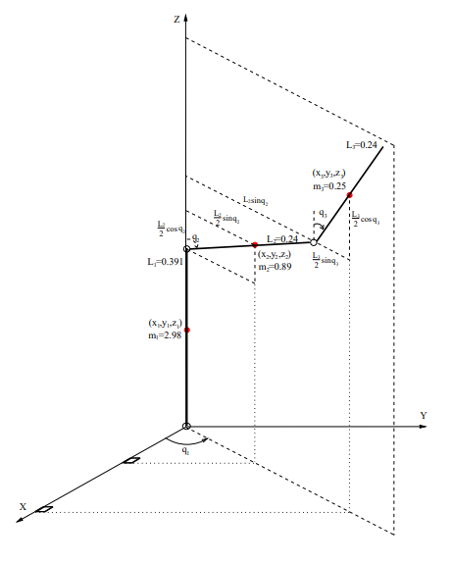
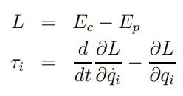
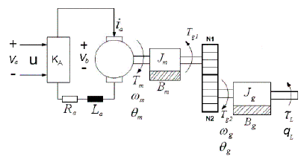




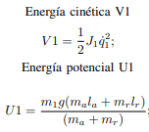
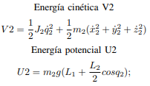
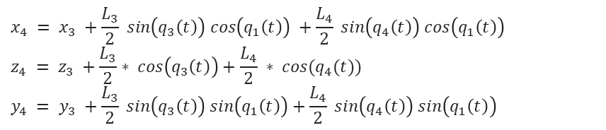
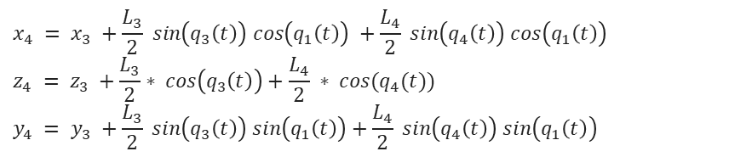
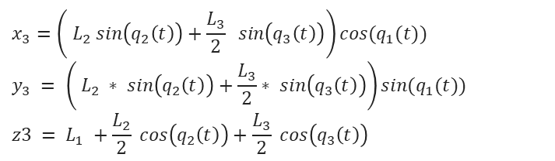

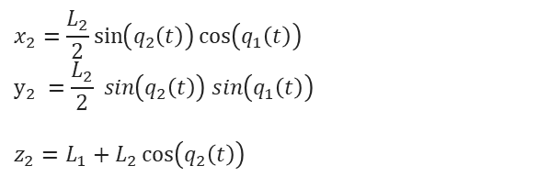
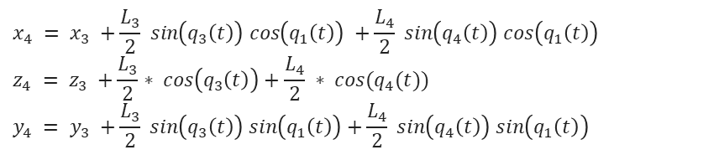
Modelado y Control Backstepping de un Brazo Robótico de 6GDL
Santiago Madariaga Collado
Ingeniería Electrónica – Universidad de Ingeniería y Tecnología – UTEC
E-mail: santiago. madariaga@utec.edu.pe
Asesor: Arturo Rojas Moreno
Objetivo
Ecuaciones de energía eslabón 3
Ecuaciones de energía eslabón 4
DIAGRAMA DE BLOQUES DEL SISTEMA DE CONTROL LQR
Modelado y control Backstepping de un Brazo Robótico de 6 GDL
$$x_{3}=\left( L_{2} sin\left(q_{2}\left(t\right)\right)+\frac{L_{3}}{2} sin\left(q_{3}\left(t\right)\right)\right)cos(q_{1}(t))$$
$$y_{3} = \left( L_{2} ∗ sin\left(q_{2}\left(t\right)\right)+\frac{L_{3}}{2}∗ sin\left(q_{3}\left(t\right)\right)\right)sin(q_{1}(t))$$
$$z3 = L_{1} +\frac{L_{2}}{2} cos\left(q_{2}\left(t\right)\right)+\frac{L_{3}}{2} cos\left(q_{3}\left(t\right)\right)$$
$$x_{4} = x_{3} +\frac{L_{3}}{2} sin\left(q_{3}\left(t\right)\right) cos\left(q_{1}\left(t\right)\right) +\frac{L_{4}}{2} sin\left(q_{4}\left(t\right)\right) cos\left(q_{1}\left(t\right)\right)$$
$$z_{4} = z_{3} +\frac{L_{3}}{2}∗ cos\left(q_{3}\left(t\right)\right)+\frac{L_{4}}{2} ∗ cos(q_{4}(t))$$
$$y_{4} = y_{3} +\frac{L_{3}}{2} sin\left(q_{3}\left(t\right)\right) sin\left(q_{1}\left(t\right)\right)+\frac{L_{4}}{2} sin\left(q_{4}\left(t\right)\right) sin\left(q_{1}\left(t\right)\right)$$
A continuación se muestra las ecuaciones necesarias para poder implementar un control LQR para que los péndulos se estabilicen en su posición vertical. Abajo se muestra el diagrama de bloques del sistema de control LQR, en donde K representa la ganancia proporcional, u es la ley de control, x es el vector de estado, y es la salida, A, B y C son las matrices obtenidas al momento de realizar la linealización.
Procedimiento
Realizar el modelado empleando el método de las ecuaciones de Euler-Lagrange.
Definir el modelo en MATLAB usando matemática simbólica.
Diseño del sistema de control Backstepping.
Verificación del sistema diseñado mediante estudios de simulación.
Brazos robóticos
Ecuaciones de energía eslabón 5
Ecuaciones de energía eslabón 6
$$x_{4} = x_{3} +\frac{L_{3}}{2} sin\left(q_{3}\left(t\right)\right) cos\left(q_{1}\left(t\right)\right) +\frac{L_{4}}{2} sin\left(q_{4}\left(t\right)\right) cos\left(q_{1}\left(t\right)\right)$$
$$z_{4} = z_{3} +\frac{L_{3}}{2}∗ cos\left(q_{3}\left(t\right)\right)+\frac{L_{4}}{2} ∗ cos(q_{4}(t))$$
$$y_{4} = y_{3} +\frac{L_{3}}{2} sin\left(q_{3}\left(t\right)\right) sin\left(q_{1}\left(t\right)\right)+\frac{L_{4}}{2} sin\left(q_{4}\left(t\right)\right) sin\left(q_{1}\left(t\right)\right)$$
$$x_{4} = x_{3} +\frac{L_{3}}{2} sin\left(q_{3}\left(t\right)\right) cos\left(q_{1}\left(t\right)\right) +\frac{L_{4}}{2} sin\left(q_{4}\left(t\right)\right) cos\left(q_{1}\left(t\right)\right)$$
$$z_{4} = z_{3} +\frac{L_{3}}{2}∗ cos\left(q_{3}\left(t\right)\right)+\frac{L_{4}}{2} ∗ cos(q_{4}(t))$$
$$y_{4} = y_{3} +\frac{L_{3}}{2} sin\left(q_{3}\left(t\right)\right) sin\left(q_{1}\left(t\right)\right)+\frac{L_{4}}{2} sin\left(q_{4}\left(t\right)\right) sin\left(q_{1}\left(t\right)\right)$$
ESTUDIOS DE SIMULACIÓN
Figura 1. Brazo robótico de 6 GDL [1]
Modelado dinámico del sistema
Brazo Robótico de 6GDL:
Diseño del Controlador Backstepping[2]:
Posición los vértices y segmentos:
Ecuación del actuador del brazo robótico:
Ecuación de Lagrange:
Figura 2. Descomposición de coordenadas de cada unión
Ecuación Matricial del Sistema
CONCLUSIONES
ECUACIONES DINÁMICAS NO LINEALES [1]
En base a los resultados obtenidos de la tabla 3, se puede observar que el modelado del sistema realizado mediante el método de Euler-Lagrange fue correcto, debido a que se logró simular el modelo.
Ecuaciones de energía eslabón uno
Ecuaciones de energía eslabón dos
Función Lyapunov Candidata:
$$x_{1}=0$$
$$y_{1}=0$$
$$z_{1}=\frac{m_{a}l_{a}+m_{r}l_{r}}{m_{a}+m_{r}}$$
$$x_{2}=\frac{L_{2}}{2}\sin\left(q_{2}\left(t\right)\right)\cos\left(q_{1}\left(t\right)\right)$$
$$y_{2} =\frac{L_{2}}{2} sin\left(q_{2}\left(t\right)\right) sin\left(q_{1}\left(t\right)\right)$$
$$z_{2}=L_{1}+L_{2}\cos\left(q_{2}\left(t\right)\right)$$
BIBLIOGRAFÍA
Entrada de Control
Brazo Robot de 6 Grados de Libertad + 06 servomotores + Pinza de Aluminio. (s.f.). [Fotografía]. https://electropro.pe/image/cache/data/imgProductos/303.%20Brazo%20Robot%20de%206%20Grados%20de%20Libertad%20-%20incluye%2006%20servomotores/3-1000x1000.jpg
A. Rojas, “Control No Lineal Multivariable, Aplicaciones en Tiempo Real”, Editorial: UNI, 2012, ISB: 978-612-4072-18-5.

